Slide 1
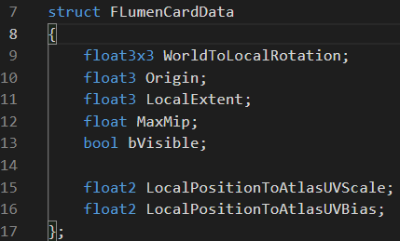
UE5各个文件入口都是最后一个函数，流程还是比较容易分析的，
但是具体实现细节需要更多时间研究
离线
生成Mesh Cards（本质是2层LOD体素）
Cache voxel 3D clipmap
1.第0/2/4帧更新第0级clipmap，第1/5/9更新第1级clipmap，3/11/19更新第2级，7/15/23更新第3级clipmap
2.使用对应的clipmap剔除掉LumenCards
3.clipmap和Voxel MDF求交生成visibility buffer
4.从visibility buffer获取最佳的三个meshcard来对voxel结算光照
代码：ComputeLumenSceneVoxelLighting函数
LumenTracingCommon.ush文件
近景
MDF加速光线求交，trace voxelLighing使用类似VSM的方式计算遮挡信息
生成MDF和GDF
运行态
lumen
GDF加速光线求交，Trace voxelLighting时无遮挡计算
中距离
更新LumenScene
Cache GI Volume(处理半透明物体)
1.添加新的MeshCard，老的meshcard扔掉。
2.更新当前场景的DF
3.找到MeshCard在AtlasTexture分配的位置。
4.更新AtlasTexture中的MaterialAttributes
这些都是CPU端代码，最后形成的meshcards list 会在最后做合批
代码：LumenScene.cpp
1.使用coneTrace 采样VoxelLighing
2.使用2阶SH保存trace的结果
3.使用两个历史数据来做采样结果复用
代码：ComputeLumenTranslucencyGIVolume函数
LumenTranslucencyVolumeLighting.usf文件
远景
使用DistantMeshCard来计算光照。
自动放置 Probe
Cache Meshcard的AtlasTexture
1.根据当前帧屏幕像素对应的世界位置放置probe
2.使用coneTrace采样蓝色部分生成probe的Radiance，对Probe做球面滤波，存成SH
代码：RenderLumenScreenProbeGather函数
Probe主要是为了解决光照GI信息密度不均匀问题
超远景
SSGI
1.利用上一帧的Voxel Lighting或者Irradiance Cache计算间接光照，并做双线性滤波
2.计算直接光照，叠加到FinalLightingAtlas
3.应用Albedo和Emissive
4.为最后的FinalLightingAtlas生成Mipmap
代码：LumenSceneLighting.cpp的RenderLumenSceneLighting函数
代码： DeferredShadingRenderer.cpp 里面搜索
RenderDiffuseIndirectAndAmbientOcclusion
和RenderLumenSceneLighting
生成Irradiance cache
并获取光照信息
代码：LumenRadianceCache.cpp
其他
RTGI、SSAO、RTAO等
最后：根据Probe、二次编码的光照信息和irradiance cache计算indirect diffuse和indirect reflection，并且混合history光照信息作为GI输出

Slide 2
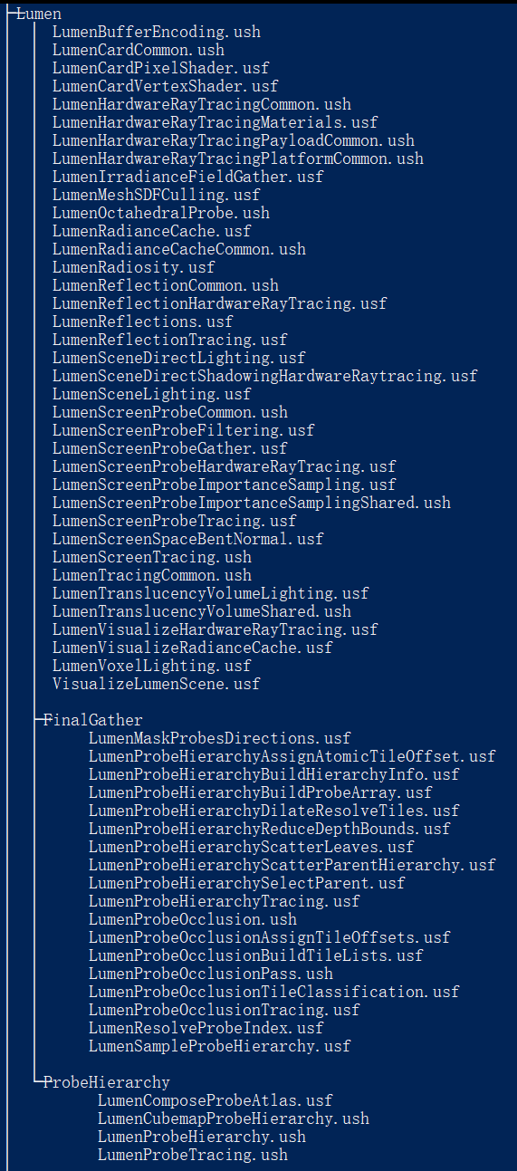
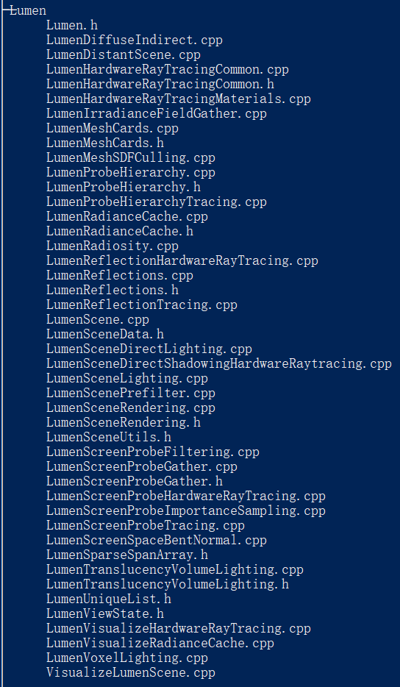
Lumen的代码量相对较大：
 | Nanite | Lumen
Shader | 7022 | 17884
C++ | ~10000 | 22637
C++
Shaders

Slide 3
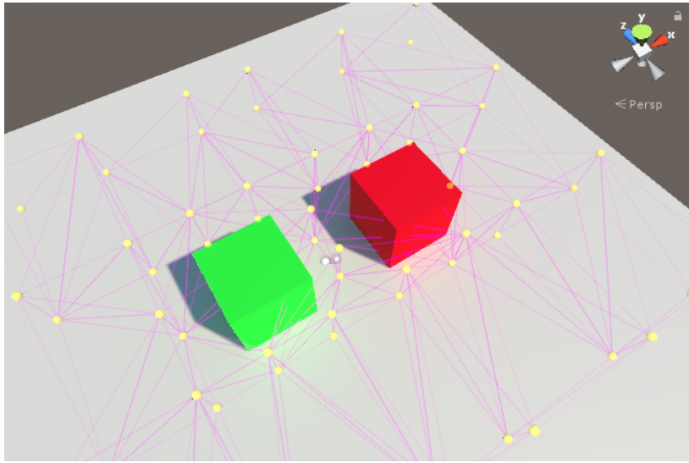
Light probe
使用原因：传统烘焙GI只针对静态物体做全局光照，对动态物体无可奈何
Light probe只做两件事情：
接受周围环境光照（可以理解为trace周围光线），把这些光照信息搞成一个SH存起来
渲染动态物体的时候，寻找动态物体周围最近的light probe，并且对light probe做采样（多个light probe会组成一个一个的四面体，最后的结果是根据多个light probe光照结果做插值）
注意：
场景中会有很多light probe，这个是美术或者TA放置的，一般光照环境变化不大的地方少放点light probe避免浪费，在环境比较复杂的地方多放一点light probe（并不是均匀放置）
本质还是对动态物体的近似，light probe如果放的不好漏光现象还是很严重的（DDGI就是解决这个问题）

Slide 4
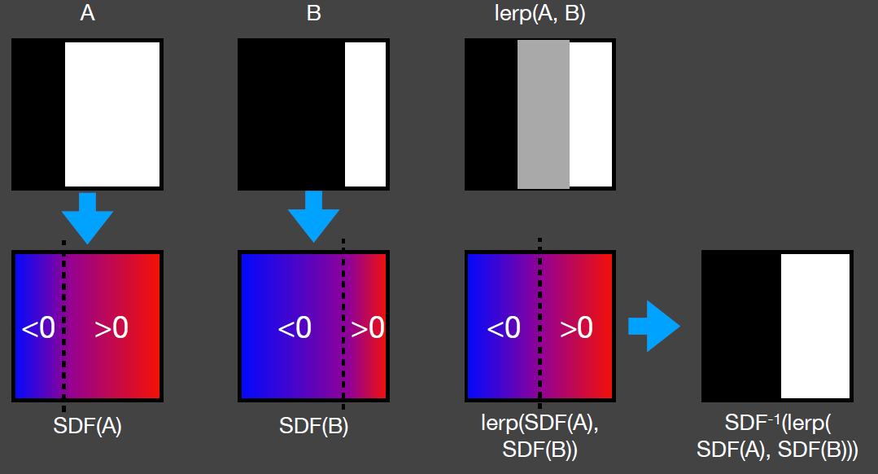
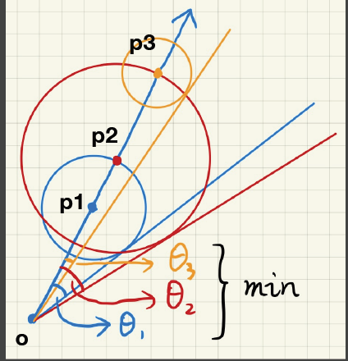
Signed Distance Field
SDF表示的是距离这个点最近的物体边缘的距离，
可以用来做两个物体的blending
2. 可以做ray matching（步进的时候知道所在点的距离场值，就说明在这个值内没有物体，可以放心往前走）
3. 可以计算某个方向的遮挡角度，如下图所示,从而衍生出了基于SDF的软阴影。基于SDF的软阴影采用了系数k对arcsin的近似，k值越大，阴影越硬（θ角小，sin值小）
From 闫令琪 Games202
https://sites.cs.ucsb.edu/~lingqi/teaching/games202.html

Slide 5
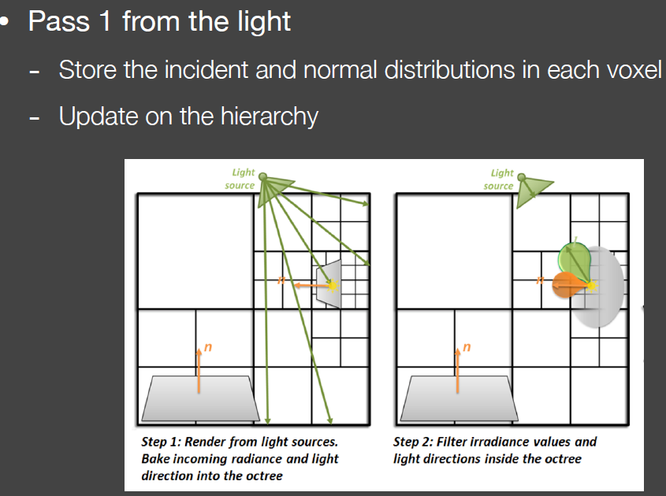
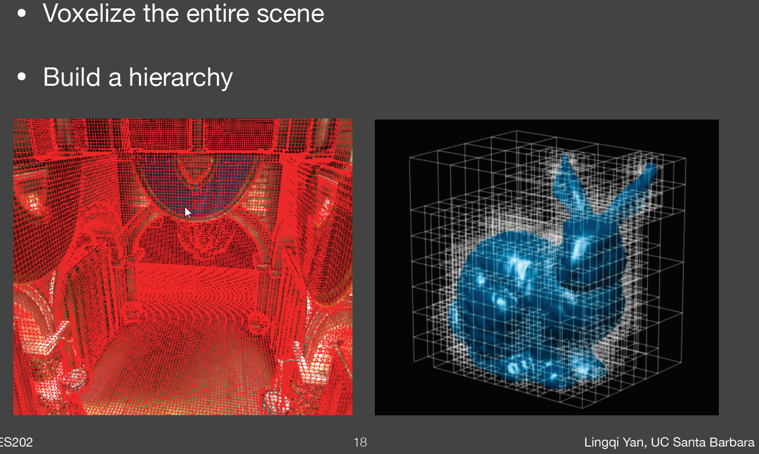
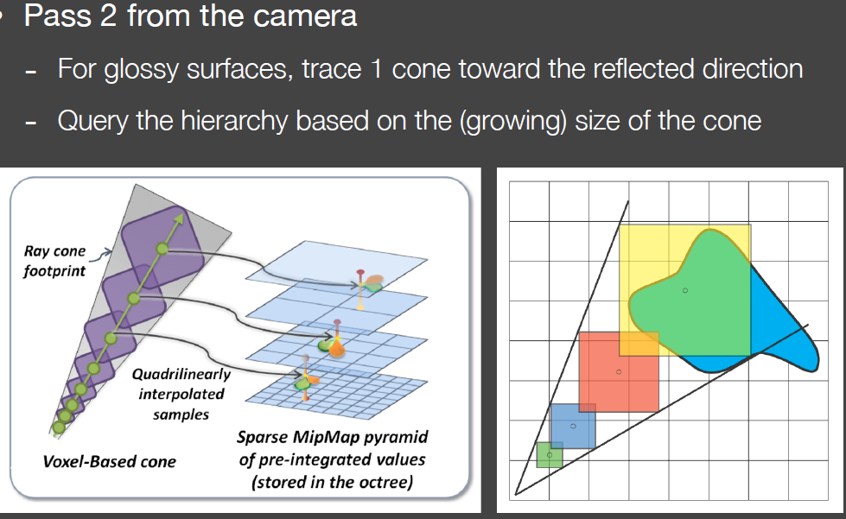
VXGI、SVOGI
把场景分割成体素，组成层次结构，次级光源是体素而不是像素。
决定了哪些voxel里面有次级光源，每一个voxel里面记录一个输入光照的分布，一个法线分布，每个hierarchy层都要更新
2. 在渲染的时候，我们从camera发射多条光线，对于任意一个pixel，我们知道camera ray的方向，还知道这个pixel的材质和法线，那么就能得到出射光线的cone，我们根据hierarchy的体素信息，把圆锥往前步进，收集所有次级光源对这个方向上的影响。最后渲染到shading point上。
缺点：开销太大，动态物体每帧都要体素花，开销太大
优点：质量好
From 闫令琪 Games202
https://sites.cs.ucsb.edu/~lingqi/teaching/games202.html

Slide 6
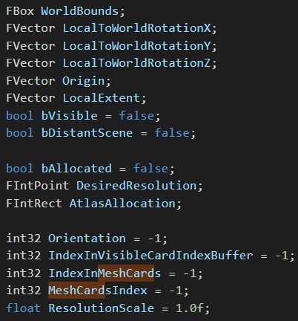
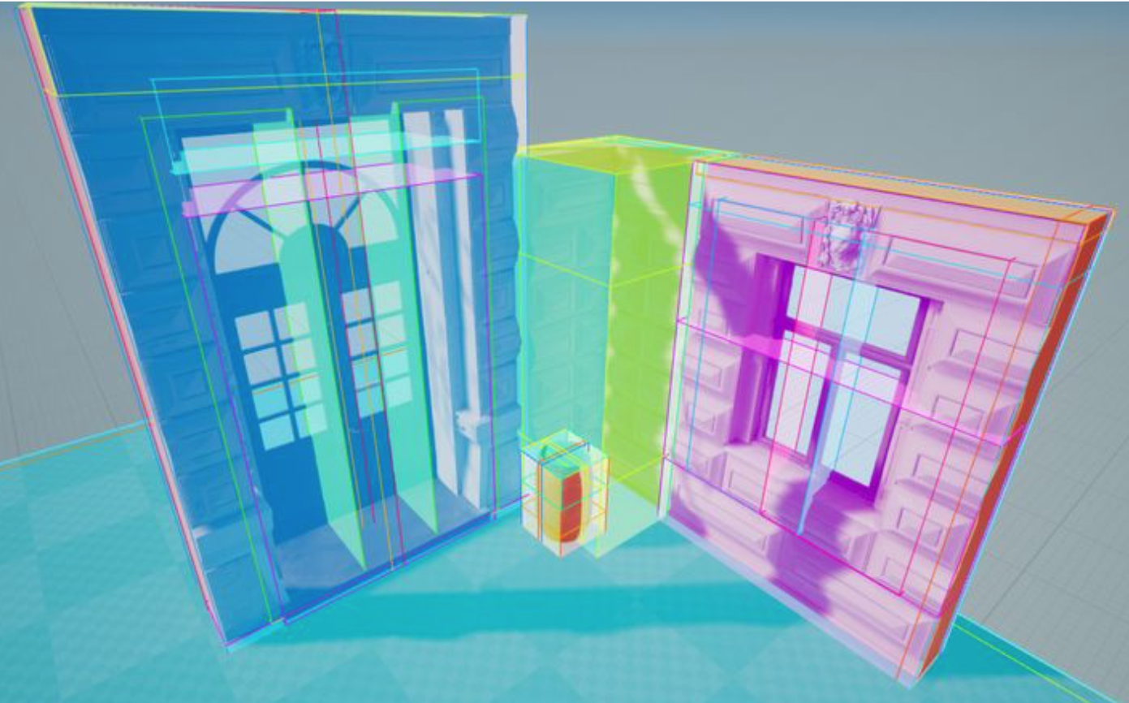
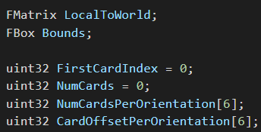
Mesh Card和Mesh Cards
Mesh card其实就是长宽高都不一样的voxel的一个面
MeshCard是Lumen Scene的基本组件（Lumen Scene里面不会直接操作模型，MeshCard可以认为是模型的proxy mesh），他可以缓存光照信息。六个不同orientation的MeshCard组成的立方体类似于SH的作用（基底）。
Mesh Card
计算世界坐标位置
大小
是否可见
纹理图集的位置
朝向
index
Mesh Cards

Slide 7
DeferredShadingRenderer.cpp
判断Nanite
判断Nanite
判断Nanite
更新Lumen Scene
RenderLumenSceneLighting
绘制粗糙表面的间接光
LumenScene.cpp
LumenSceneLighting.cpp
IndirectLightRendering.cpp

Slide 8
LumenScene.cpp

Slide 9
LumenSceneLighting.cpp
Cull Cards
Prefilter lumenScene的光照
把LumenScene的light Combine起来
计算VoxelLighting
间接光是否使用IrradianceAtlas
计算半透明的GI Volume
绘制直接光照
直接光是否使用IrradianceAtlas
应用LumenCard的Albedo

Slide 10
IndirectLightRendering.cpp

Slide 11
LumenVoxelLighting.cpp

Slide 12
LumenRadianceCache.cpp

Slide 13
LumenIrradianceFieldGather.cpp

Slide 14
LumenDiffuseIndirect

